Slide 1
MHW3
Cristian Caramma o46001044

Slide 2
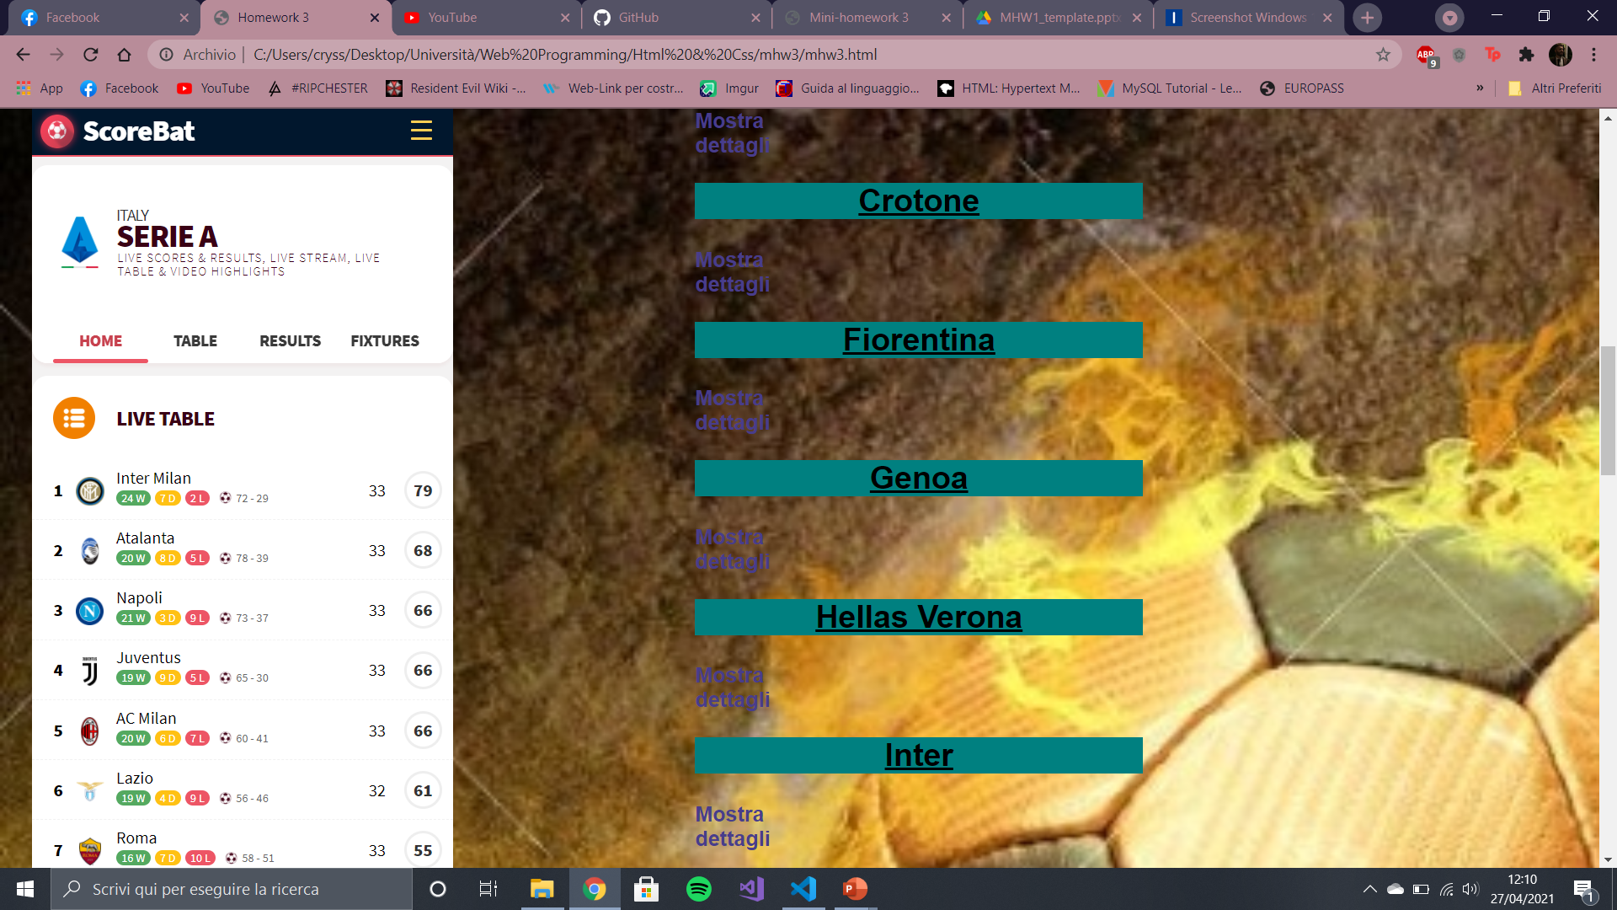

Slide 3
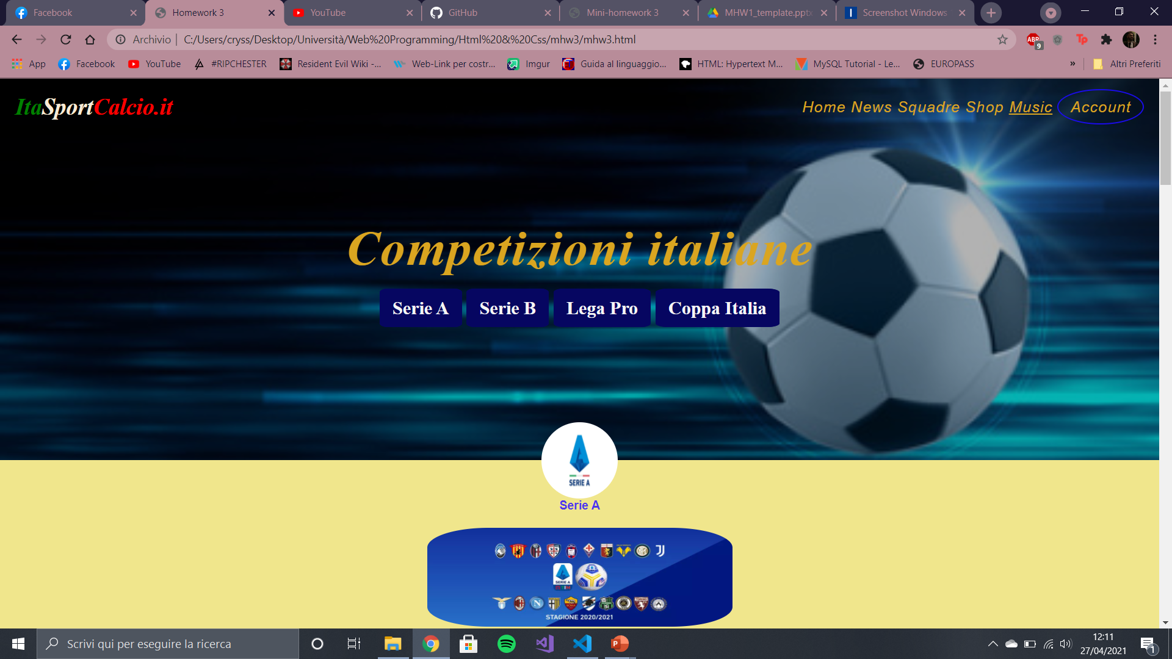

Slide 4
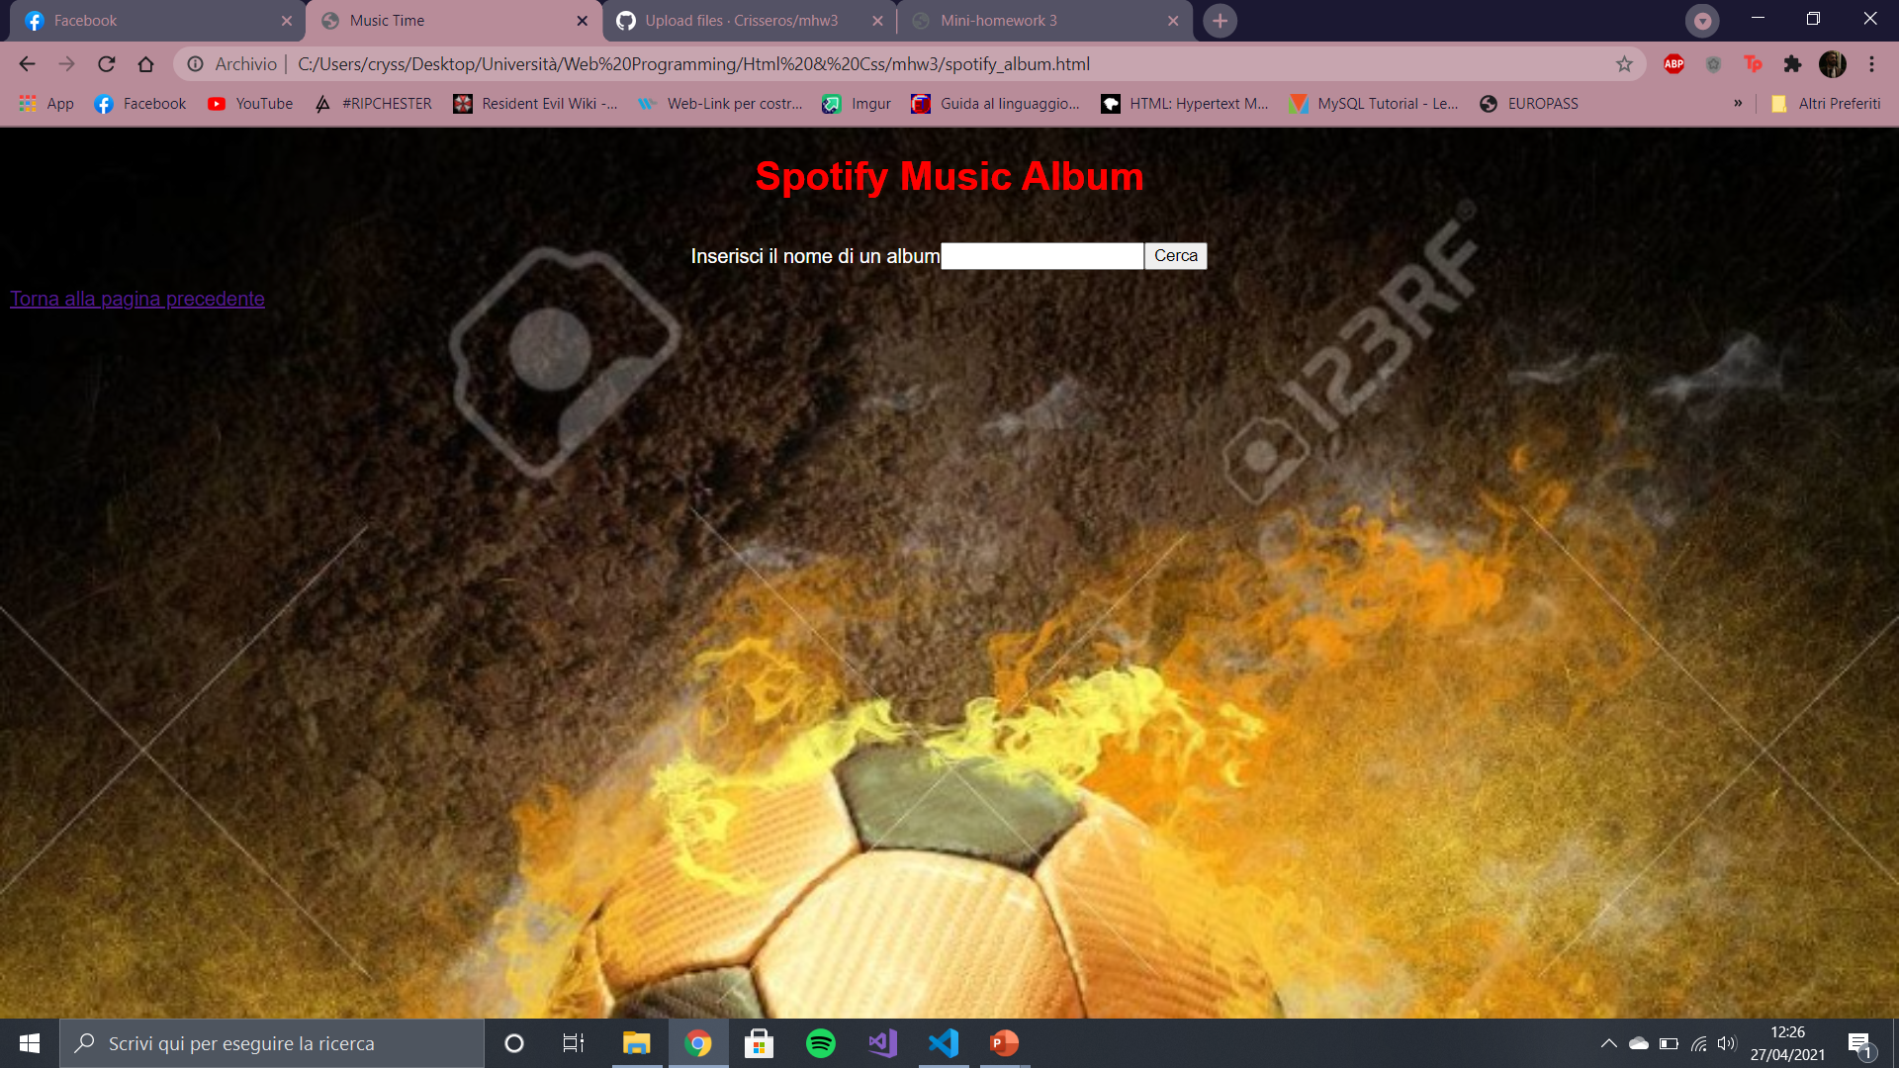

Slide 5
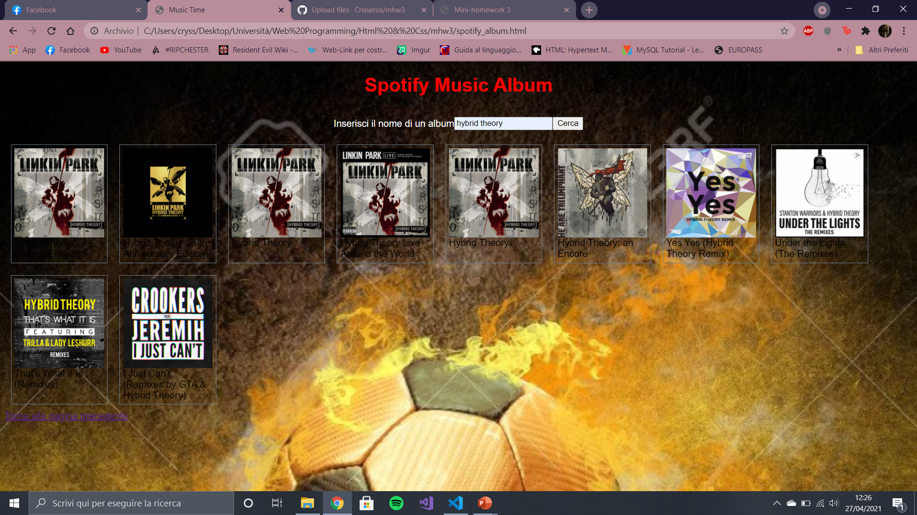

Slide 6
Ho inserito un Livescore delle partite di Serie A, ultimi risultati e classifica generale(2° diapositiva);
Non sapevo che API mettere nel mio sito in base al mio argomento e quindi ho creato un’altra pagina html dove ci si può andare cliccando «Music» (3° diapositiva) e si può fare la ricerca di album su spotify.

